Slide 1
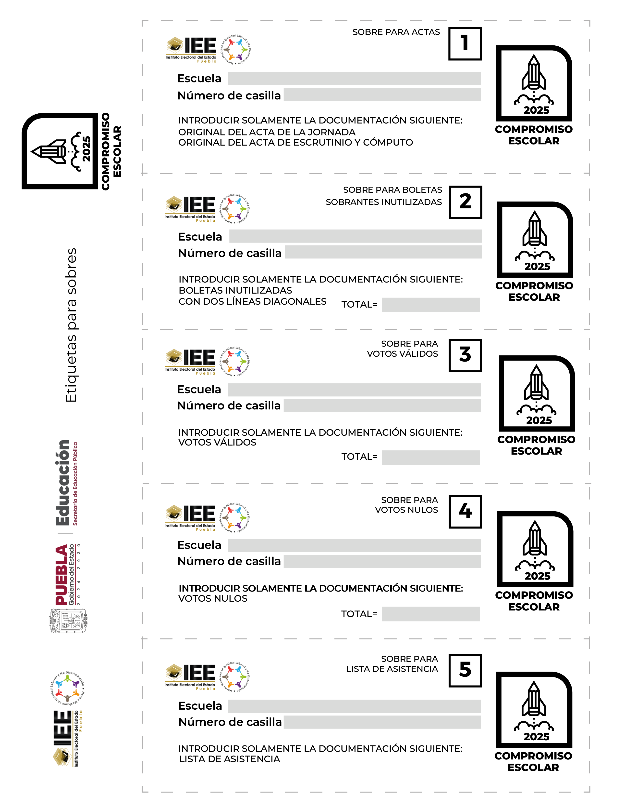
10.
Etiquetas para sobres
10

